Slide 1
Лабораторная работа №4
Тема «Базовая настройка HTTP-сервера Apache»
по дисциплине «Администрирование сетевых подсистем»
Выполнил: Щербак Маргарита Романовна
Студент группы: НПИбд-02-21
«14» ноября 2023г.

Slide 2
Цель работы:
Приобретение практических навыков по установке и базовому конфигурированию HTTP-сервера Apache.

Slide 3
Задание
Установить необходимые для работы HTTP-сервера пакеты.
Запустить HTTP-сервер с базовой конфигурацией и проанализировать его работу.
Настроить виртуальный хостинг.
Написать скрипт для Vagrant, фиксирующий действия по установке и настройке HTTPсервера во внутреннем окружении виртуальной машины server. Соответствующим образом внести изменения в Vagrantfile.

Slide 4
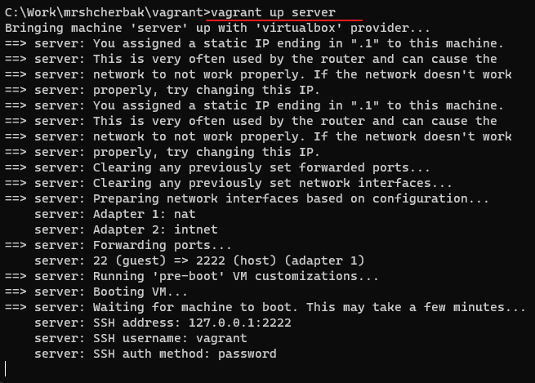
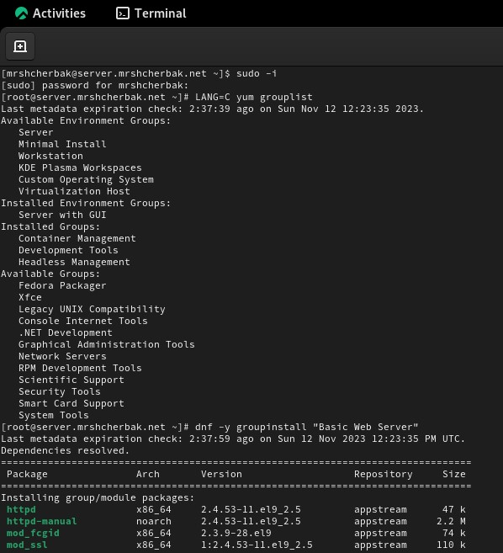
Выполнение работы
Установка HTTP-сервера

Slide 5
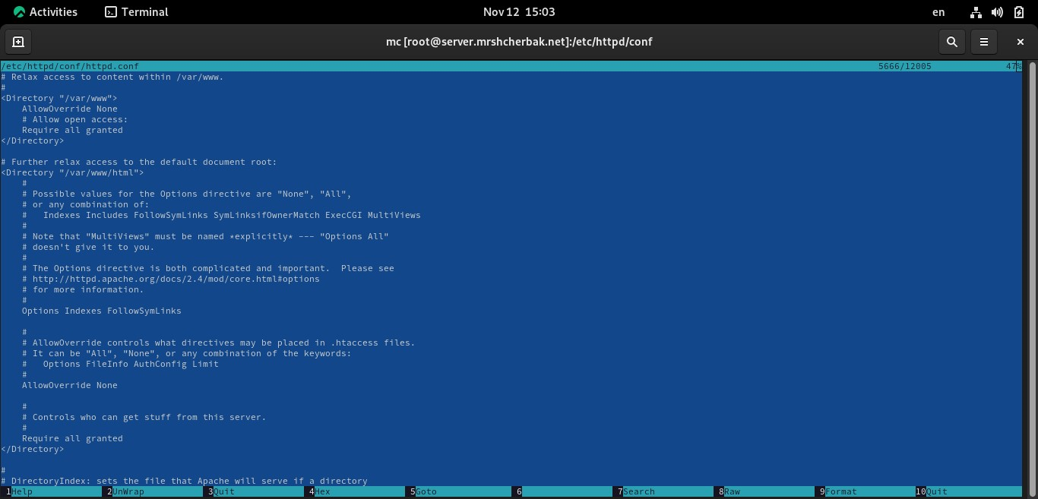
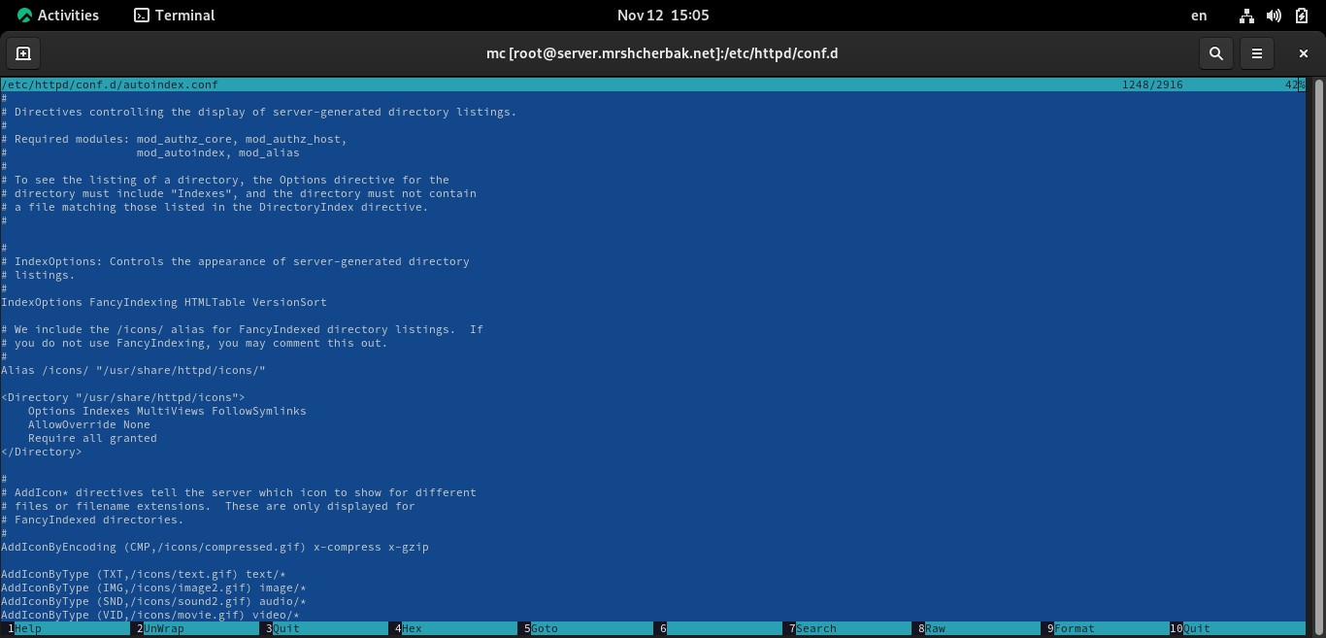
Базовое конфигурирование HTTP-сервера
Просмотрела содержание конфигурационных файлов в каталогах /etc/httpd/conf и /etc/httpd/conf.d

Slide 6
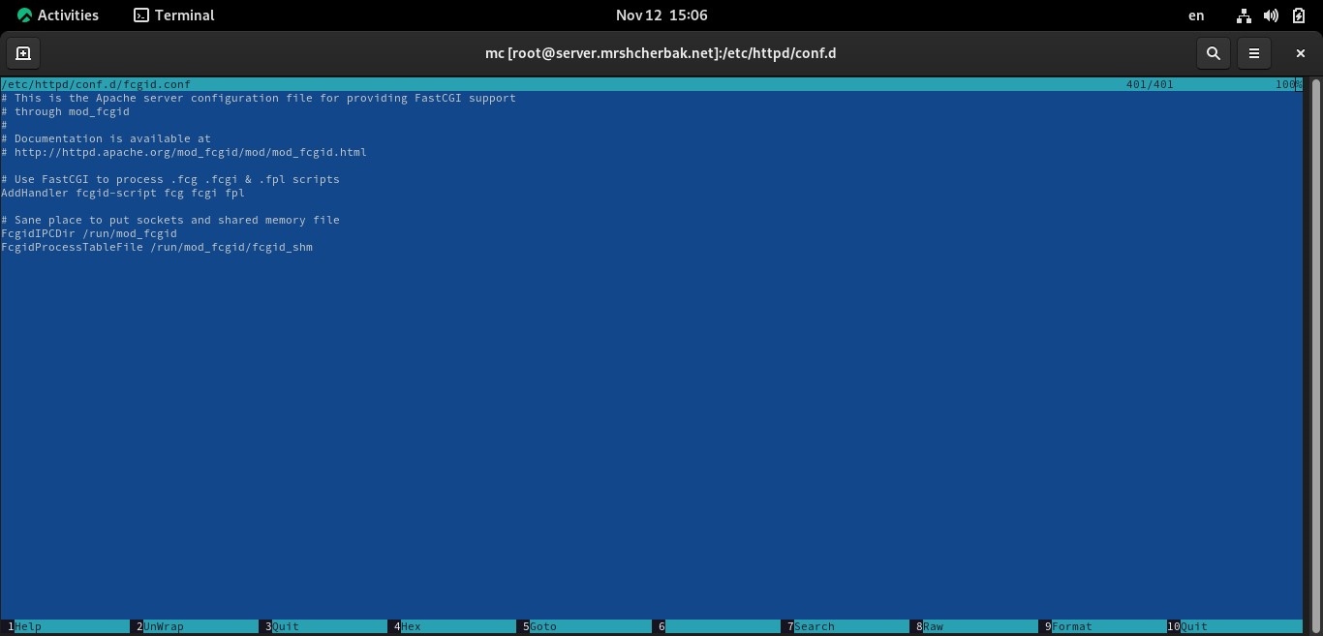
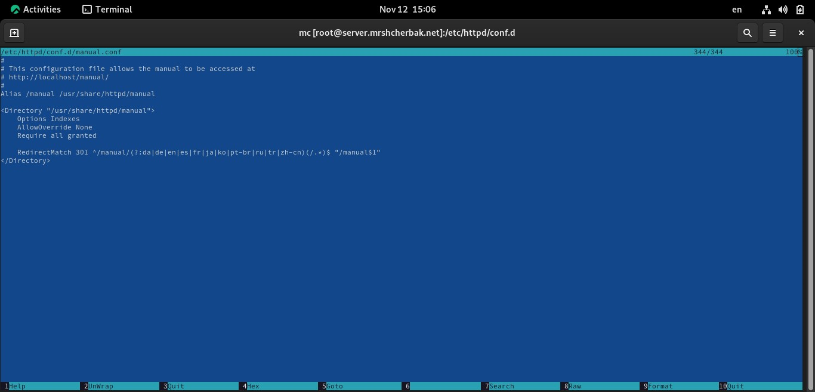
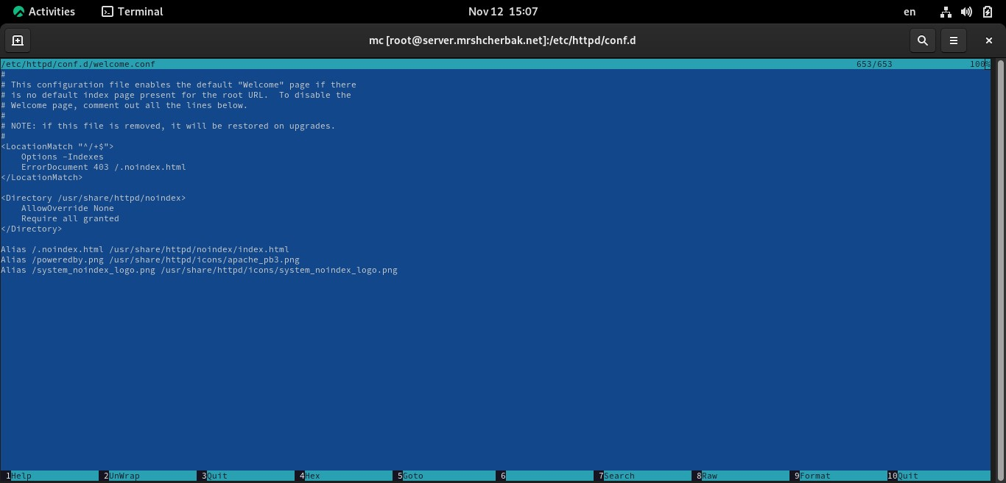

Slide 7
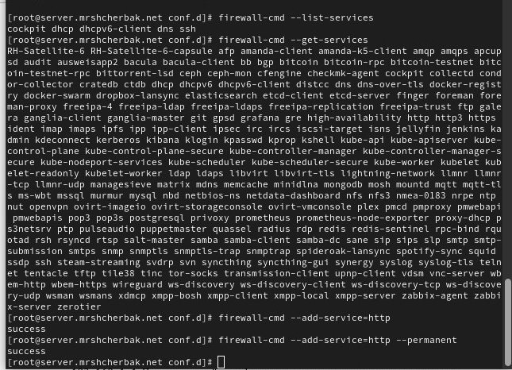
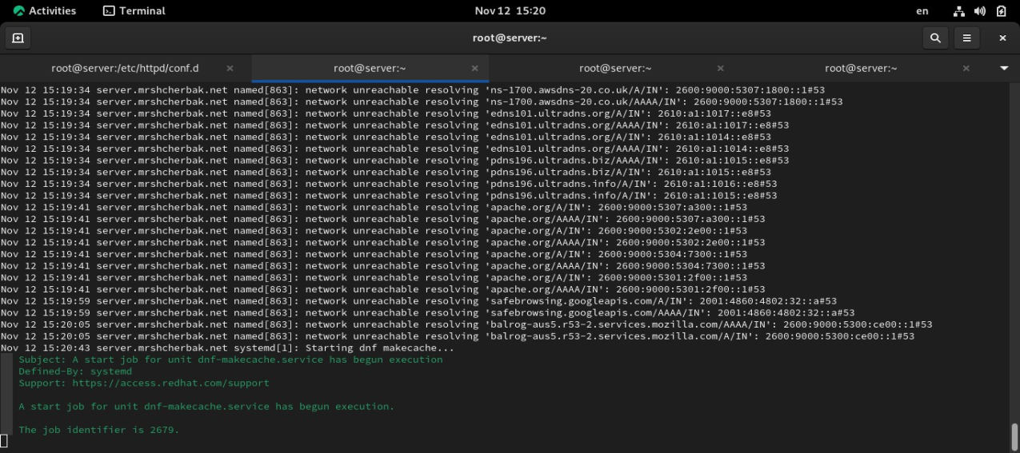
Внесла изменения в настройки межсетевого экрана узла server, разрешив работу с http
Запуск в режиме реального времени расширенного лога системных сообщений

Slide 8
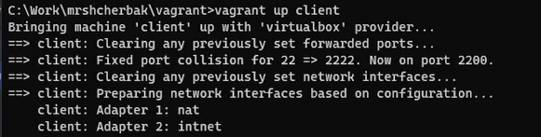
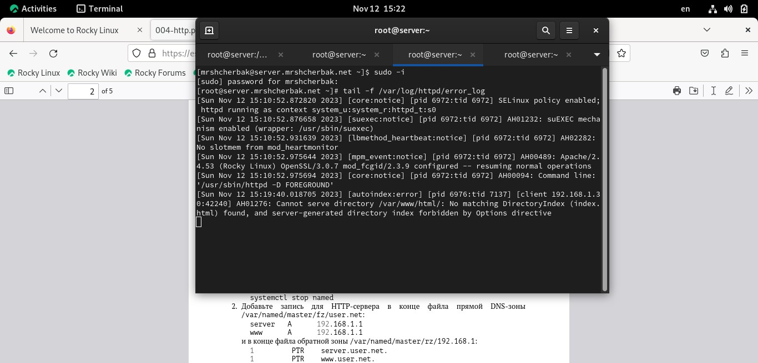
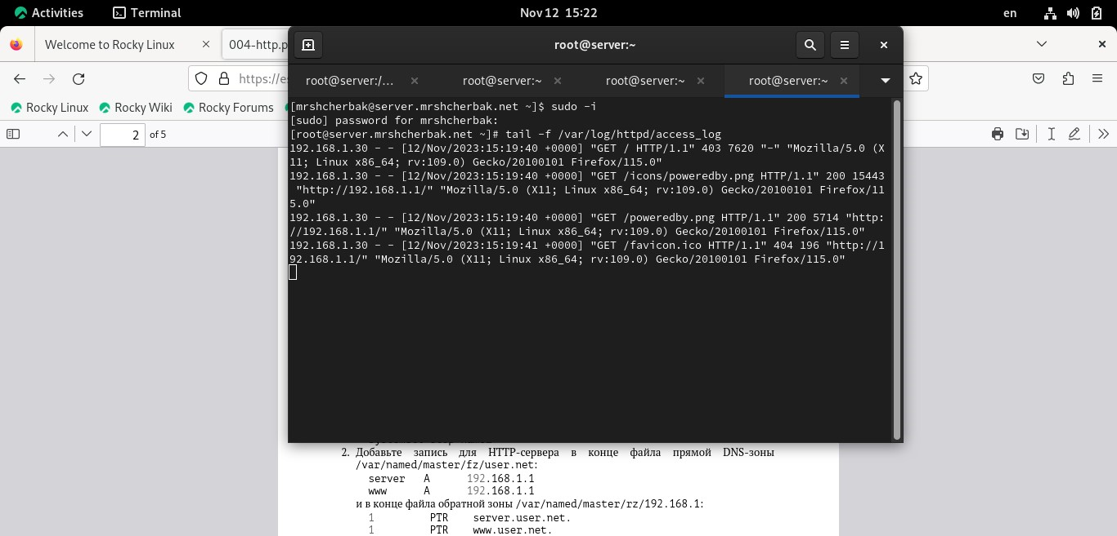
Анализ работы HTTP-сервера
Просмотр лога ошибок работы
веб-сервера
Мониторинг доступа к веб-серверу

Slide 9
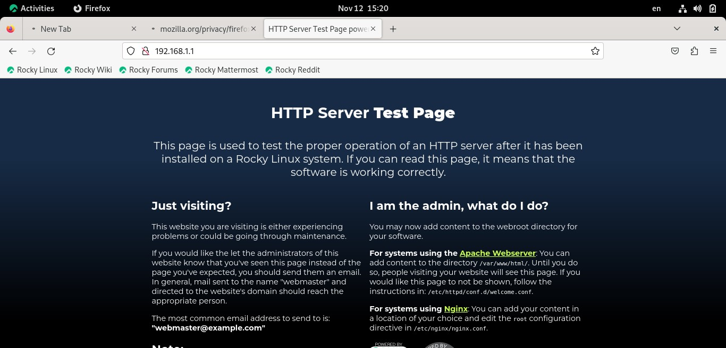
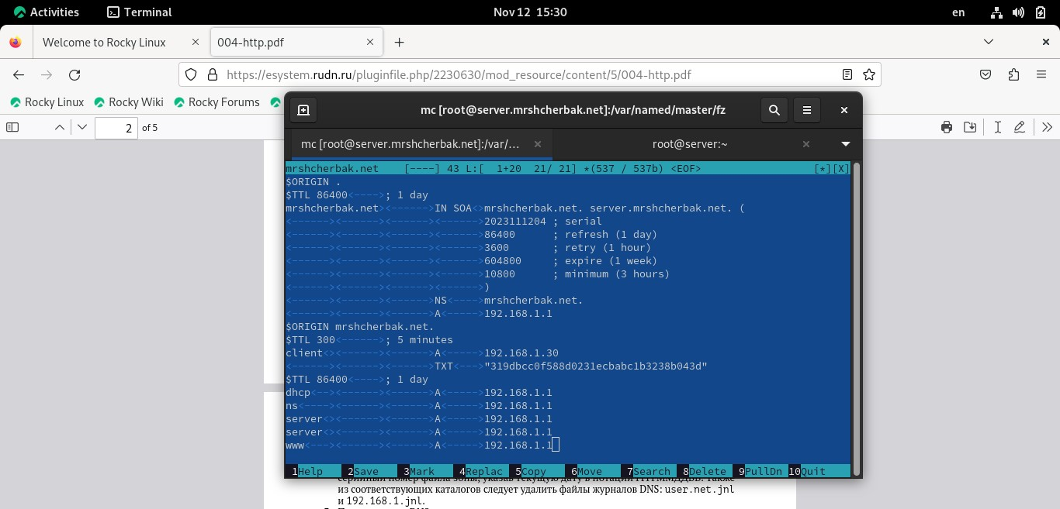
Настройка виртуального хостинга для HTTP-сервера
Редактирование файла прямой DNS-зоны /var/named/master/fz/mrshcherbak.net

Slide 10
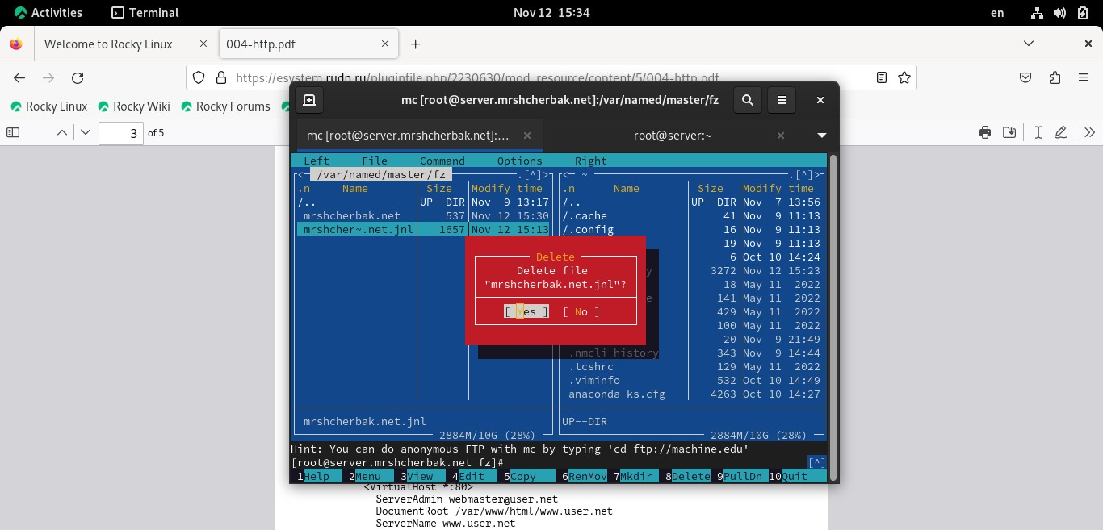
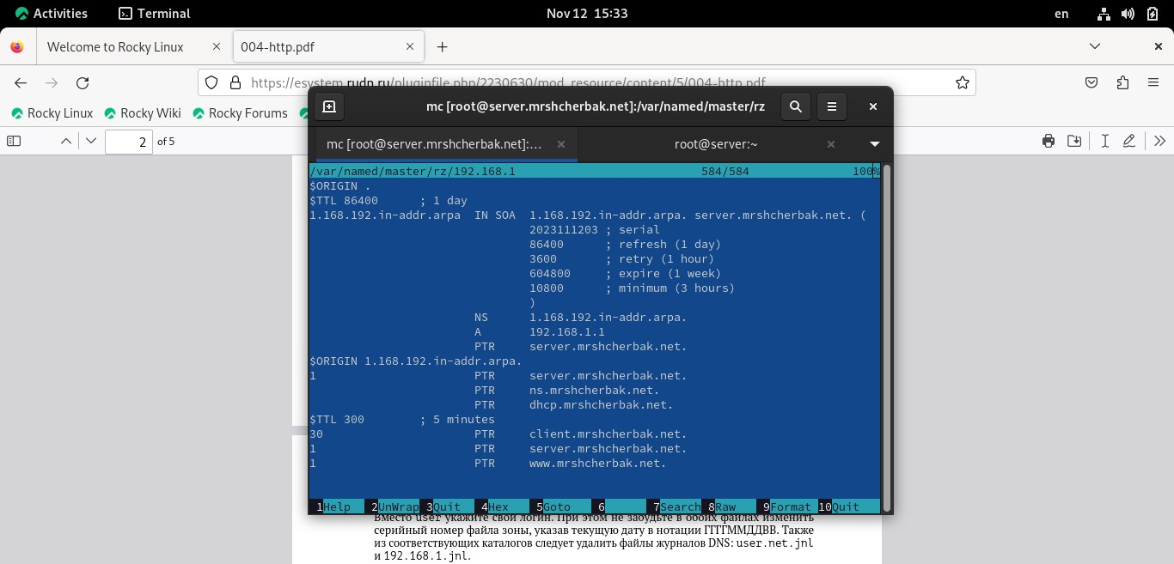
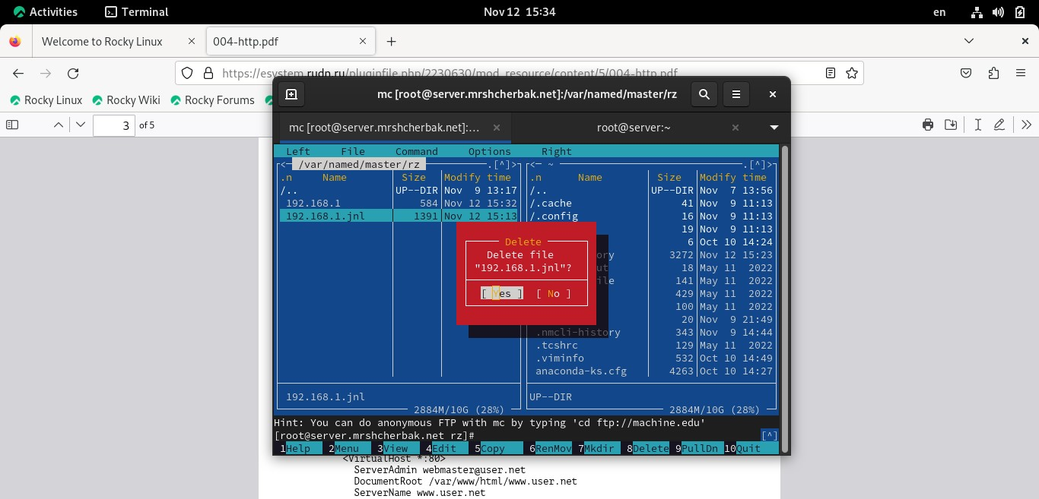
Редактирование файла обратной DNS-зоны /var/named/master/rz/192.168.1
Удалила файлы журналов DNS: mrshcherbak.net.jnl и 192.168.1.jnl

Slide 11
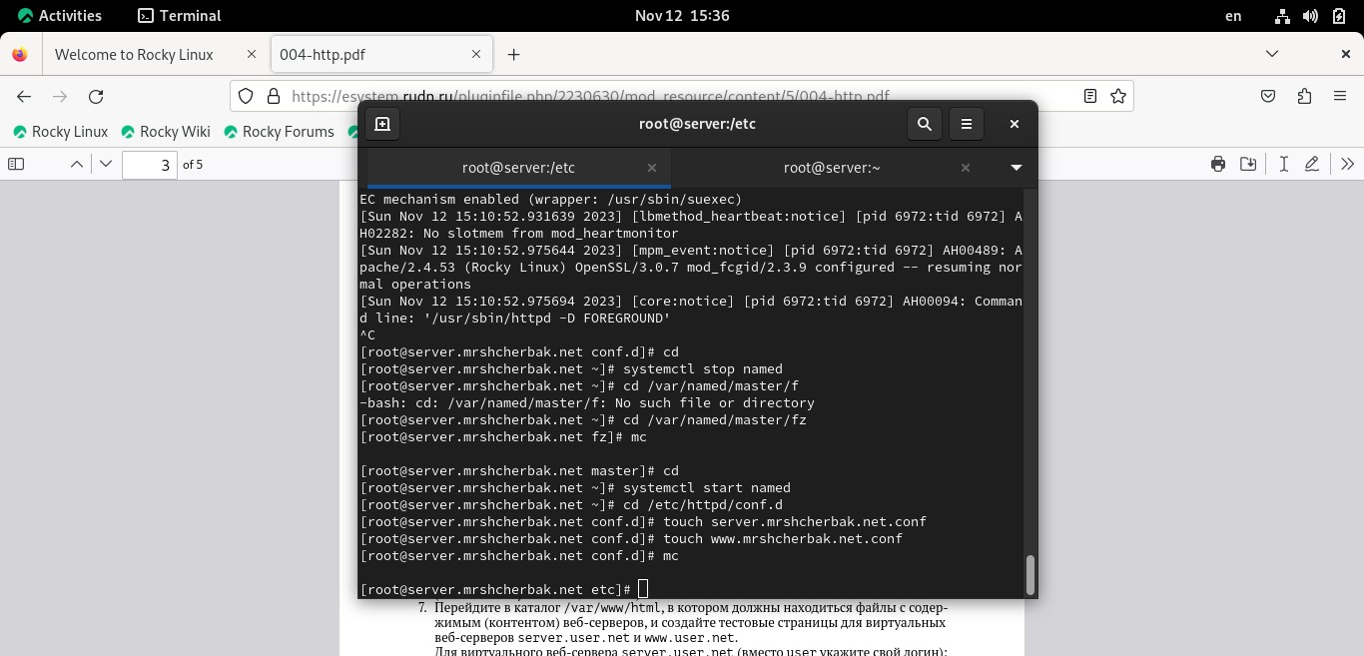
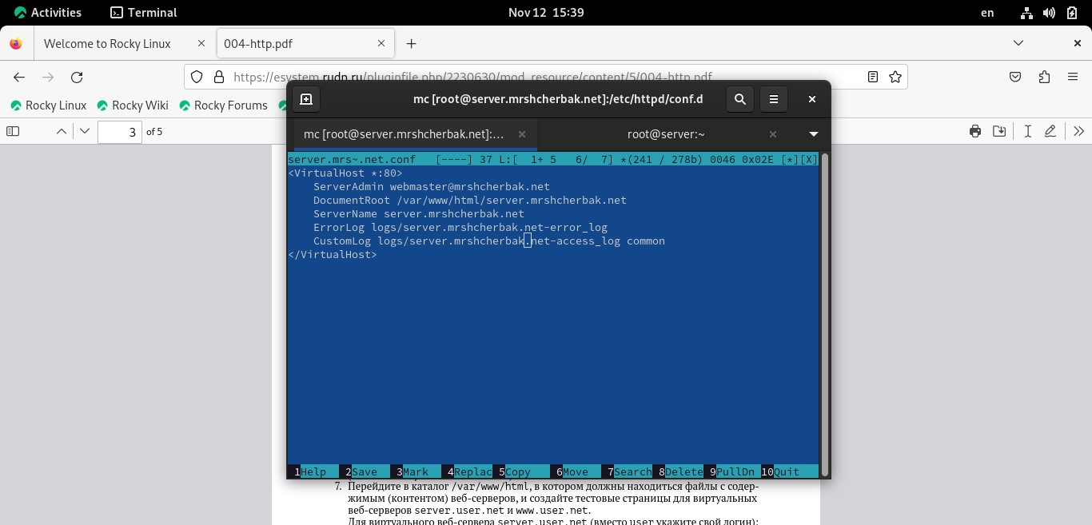

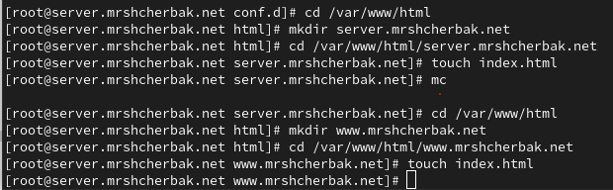

Slide 12
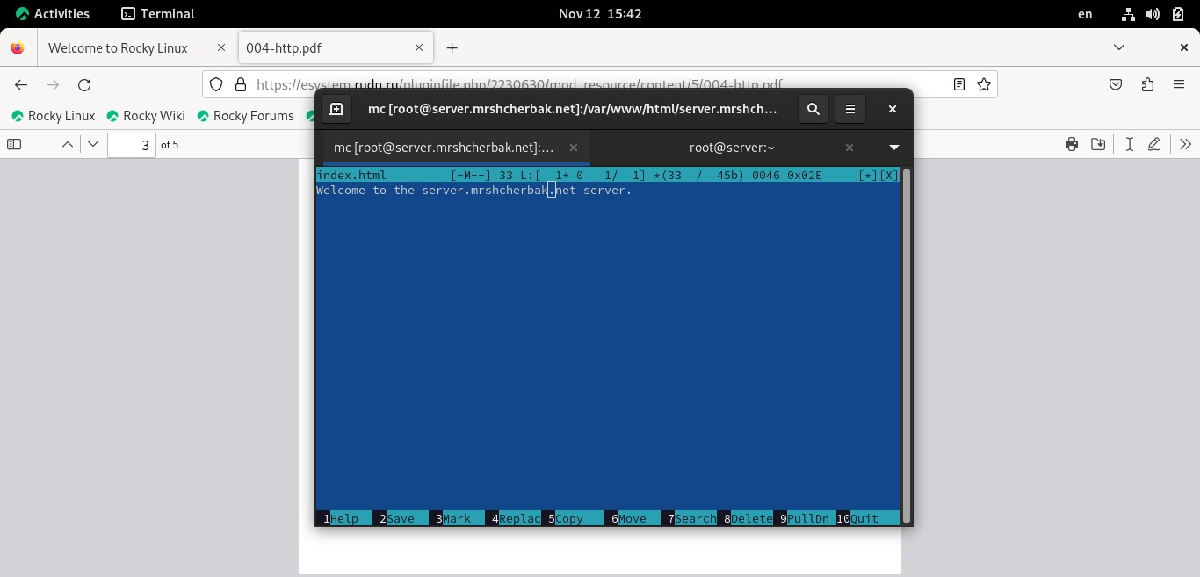
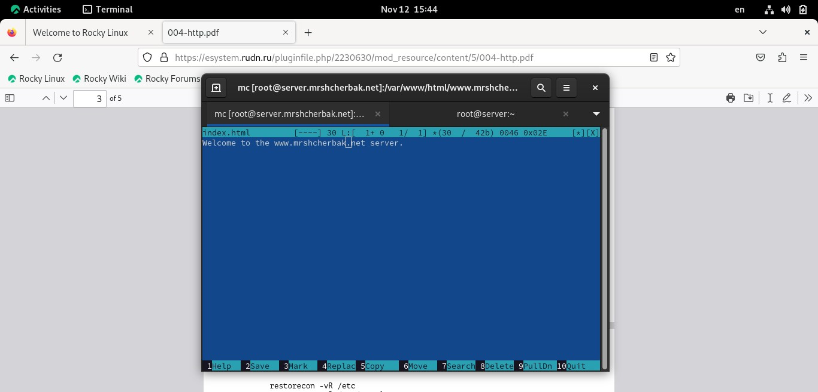
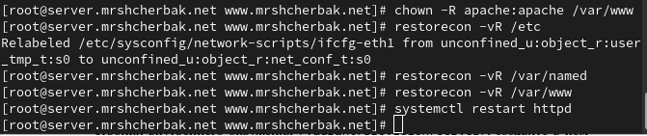
Скорректировала права доступа в каталог с веб-контентом с помощью команды chown -R apache:apache /var/www. Восстановила контекст безопасности в SELinux и перезапустите HTTP-сервер.

Slide 13
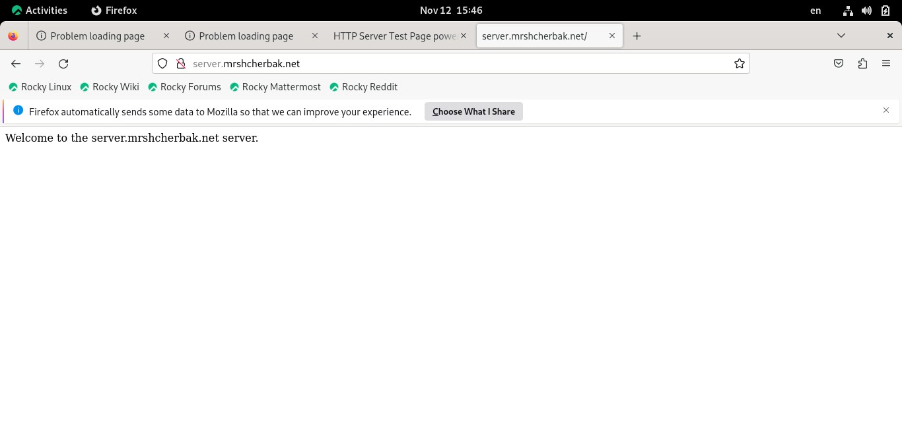
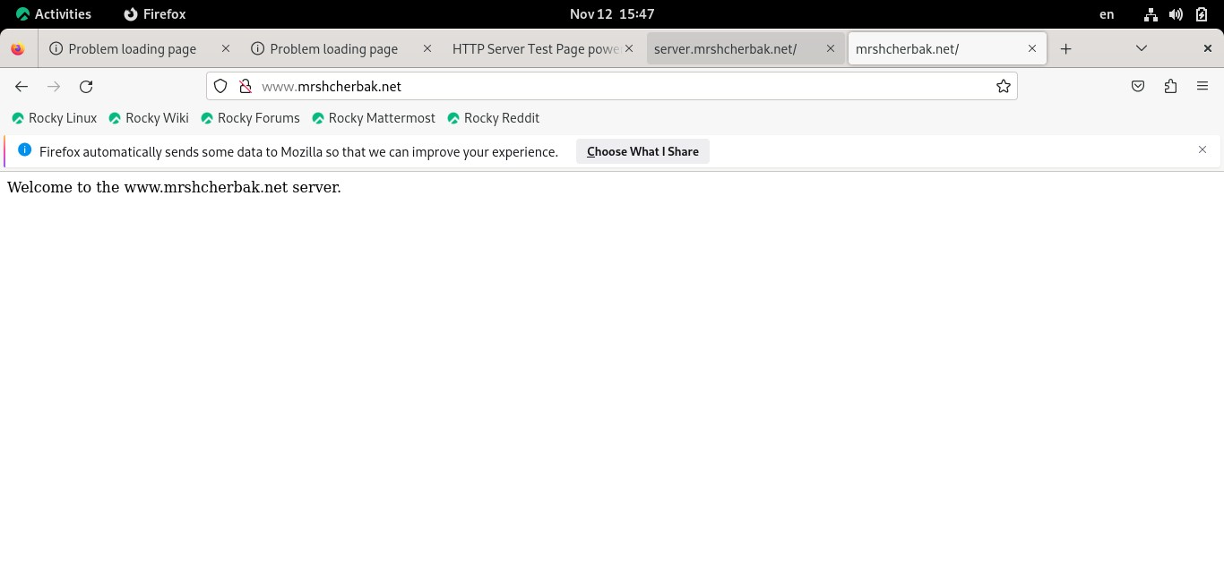
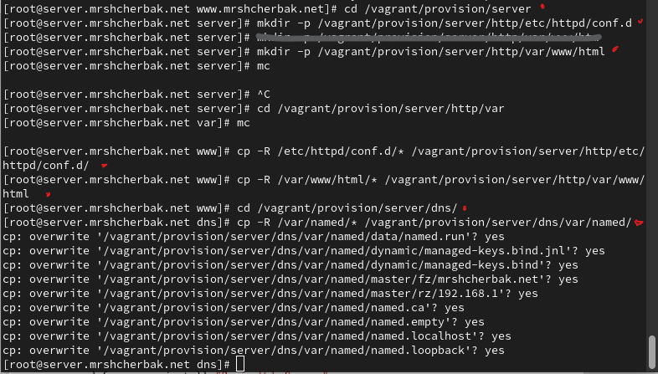
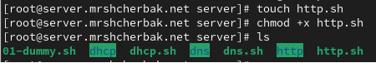
На виртуальной машине client убедилась в корректном доступе к веб-серверу по адресам server.mrshcherbak.net и www.mrshcherbak.net
Внесение изменений в настройки внутреннего окружения виртуальной машины

Slide 14
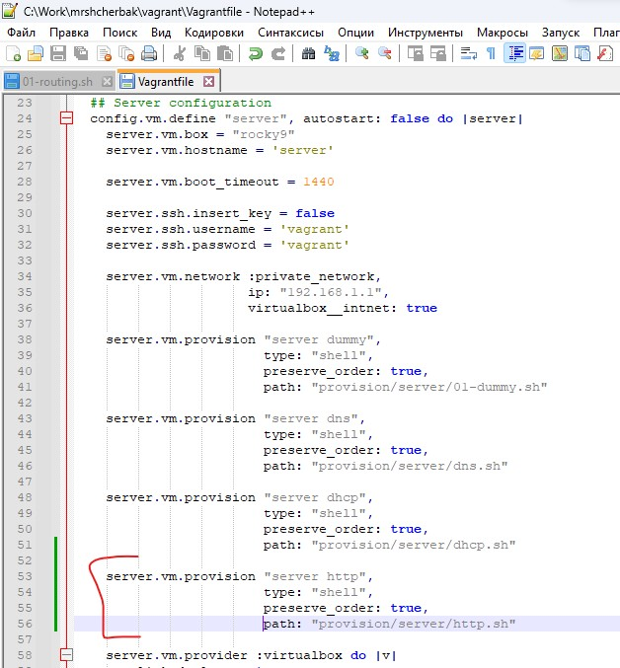
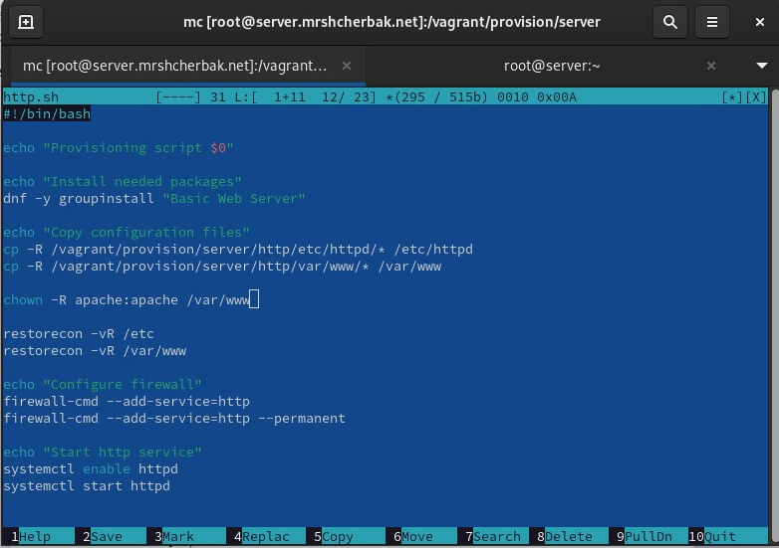
Вывод: таким образом, в ходе выполнения л/р №4, я приобрела практические навыки по установке и базовому конфигурированию HTTP-сервера Apache.

